Slide 2
第二单元 阅读
1 热爱中国共产党

Slide 4
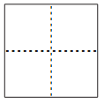

Slide 6
